Slide 1
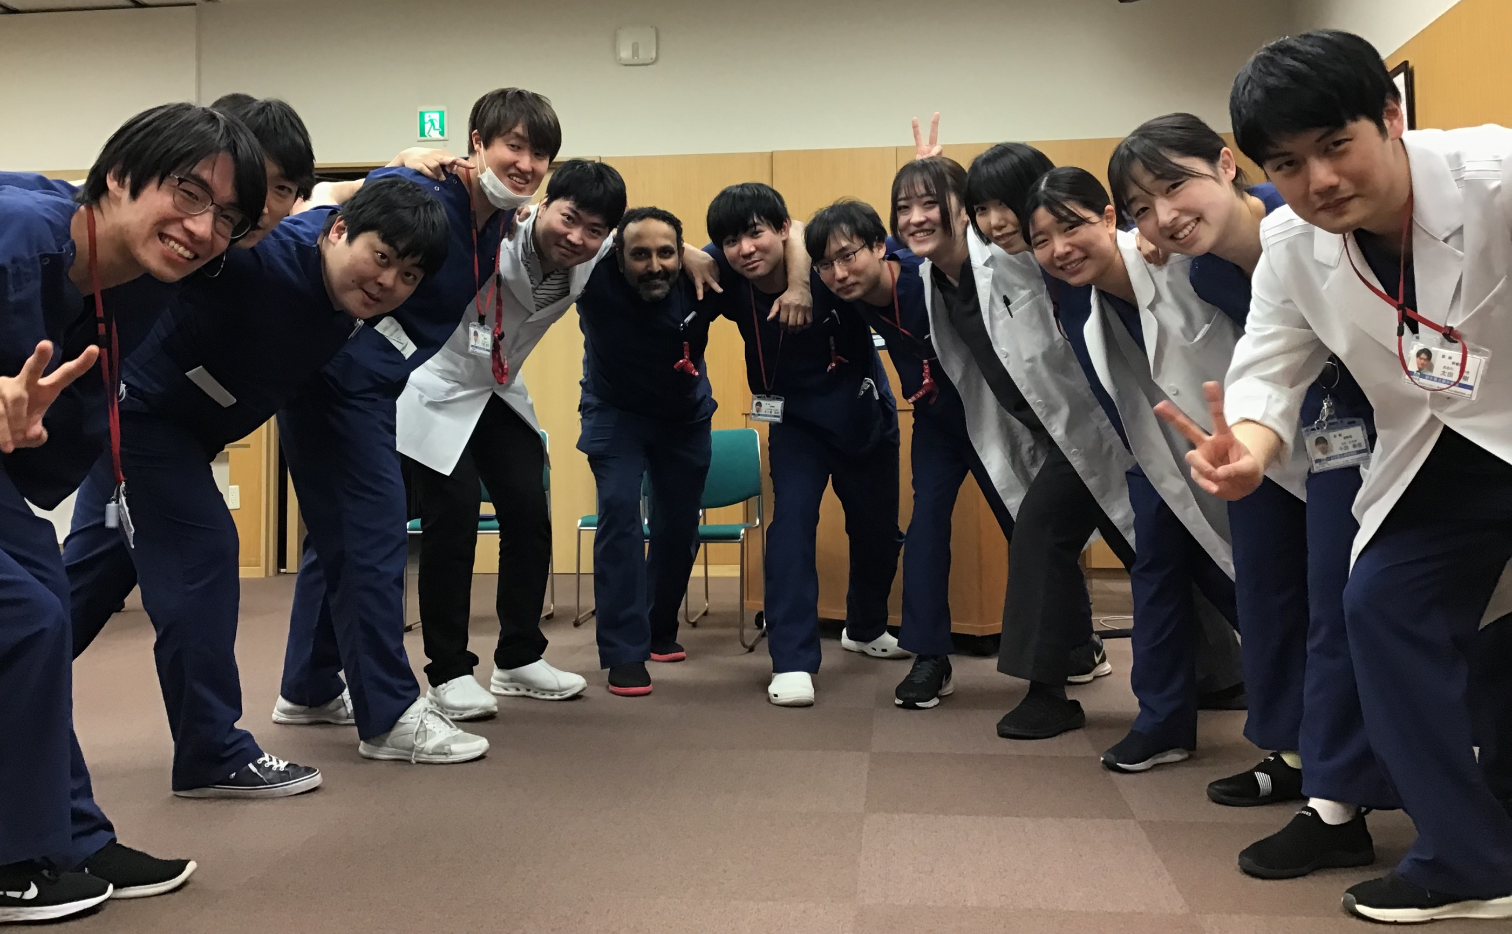
第55回岩手県立病院医学会総会
参加費
学会会員 ：2000円
テーマ
『未来の県立病院をより良くするために』
日時
前夜祭：2023年9月9日（土）18:00-20:00、ゴルフ：8:45
総会：2023年9月10日（日）9:00-16:01
会場
前夜祭：ベリーノホテル一関 ゴルフ：みちのく古都カントリークラブ
総会：ベリーノホテル一関 ＋ Zoomでのハイブリッド開催
総会長
佐藤耕一郎 （岩手県立磐井病院 院長）
副総会長
稲冨浩(南光病院長) 、佐藤一(千厩病院長)、杉山照幸(大東病院長)
演題募集期間 2023年4月17日（月）～5月26日（金）
事前参加登録期間 2023年4月17日(月)～9月10日（日）
8月28日までに事前登録をされ、会費をお支払いいただいた方に名札兼領収書を送りします。それ以後は当日会場でのお渡しとなります
演題・事前登録方法：第55回岩手県立病院医学会総会のホームページの申し込みフォームから御登録ください
https://iwate-pha.sakura.ne.jp/
総会長講演
シンポジウム
『運命に導かれた私の県立病院の歴史』
総会長：佐藤耕一郎（岩手県立磐井病院 院長）
座長： 宮田 剛 （岩手県立中央病院 院長）
『 R3年度マッチング率最下位となった
岩手の臨床研修の立て直しはいかにすべきか』
１）基調講演：米田真也（胆沢病院、医療研修科長）
２）研修医の立場から：白戸夏海（中央病院、研修医、岩手出身）
３）研修医の立場から：森山怜（胆沢病院、研修医、長野出身）
４）指導医の立場から：吉田健（宮古病院、岩手で研修した指導医）
５）指導医の立場から：田村乾一（中部病院、指導医）
６）医療局の立場から
座長：佐藤一（岩手県立千厩病院 院長）
佐藤耕一郎（岩手県立磐井病院 院長）
特別講演
『 患者、その家族に訴えられないためには、医師として法律的に何に気を付けるべきか（仮題）』
講師： 井上清成先生（井上法律事務所 所長）
座長： 佐藤耕一郎（岩手県立磐井病院 院長）
事務局
岩手県立磐井病院 事務局次長 鈴木志津香
住所：〒029－0192 岩手県一関市狐禅寺字大平17 電話： 019-123-3452 ／ FAX 019-123-9691 E mail：iwai.soumuka@iwate-pha.sakura.ne.jp
運営本部
岩手県立中央病院 業務企画室（佐々木幸恵・吉田奈穏子）
住所：〒020-0066 岩手県盛岡市上田1丁目4番1号 電話： 019-653-1151 ／ FAX 019-653-4830 E mail：ipha-office@iwate-pha.sakura.ne.jp

